Slide 1
ВОЛТ ВІТМЕН
Ким би не був ти, я руку тобі наплече покладаю,
Щоб став ти моєю піснею,
Скількох жінок і мужчин любив я,
А тебе люблю я найбільше…

Slide 2
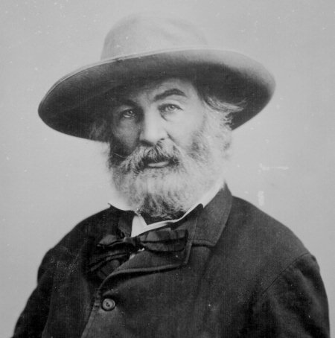

Slide 3
Трудова біографія
розсильний
друкар-складальник
Уолт Уітмен
(1819 – 1892)
учитель
редактор
журналіст

Slide 4
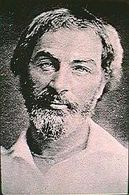

Slide 5
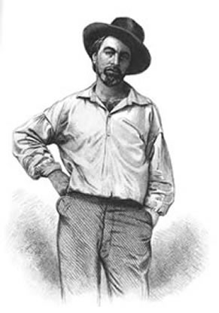
Волт Вітмен, 37 років, з його твору «Листя трави»

Slide 6
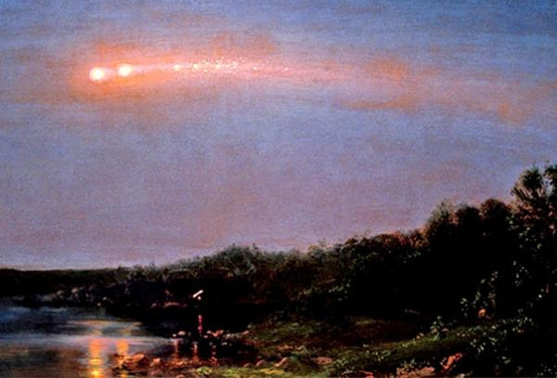

Slide 7
Таємницю вірша Вітмена розгадали за допомогою картини
Техаські вчені з’ясували, що образ „процесії метеорів”, оспіваної Волтом Вітменом у вірші „Місто метеорів”, є не витвором уяви поета, а описом атмосферного явища, яке відбулося насправді.
Вірш був написаний в Нью-Йорку в 1859-1860 роках. Однак до цього часу вчені не могли знайти жодної згадки про атмосферне явище в небі над містом, яке могло б надихнути поета на створення цього вірша. Тож вважалося, що Вітмен вигадав образ „сліпучої і в той же час видимої абсолютно чітко” процесії метеорів.
Та все ж астрономам і літературознавцям державного університету штату Техас вдалося знайти зв’язок між рідкісним явищем – метеорним потоком, який можна було спостерігати в липні 1860 року – та віршем. Навідміну від більшості метеорів, які згорають в атмосфері, не долітаючи до Землі, метеорний потік, який спостерігав Вітмен, пройшов крізь земну атмосферу й вийшов за її межі, лишивши по собі яскравий слід у небі.
Відкриття зробив фізик Дональд Олсон, який згадав, що колись бачив каталог картин сучасника Вітмена – не надто відомого художника Фредеріка Двіна Черча. Характерною ознакою творчості художника є прискіпливе відтворення на полотнах небесних тіл. Каталог містив картину під назвою „Метеор 1860 року”. Картина наштовхнула дослідників на висновок, що поезія Вітмена „Місто метеорів” з’явилася саме завдяки цьому атмосферному явищу, пише Lenta.ru.

Slide 8
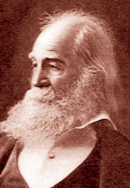

Slide 9
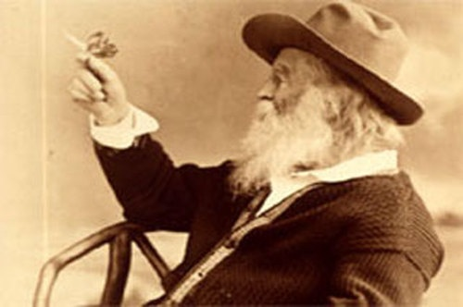

Slide 10
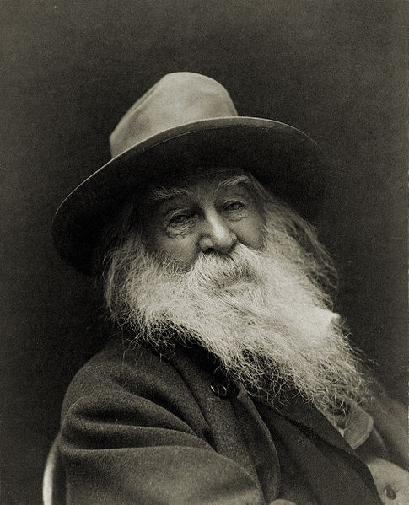

Slide 11
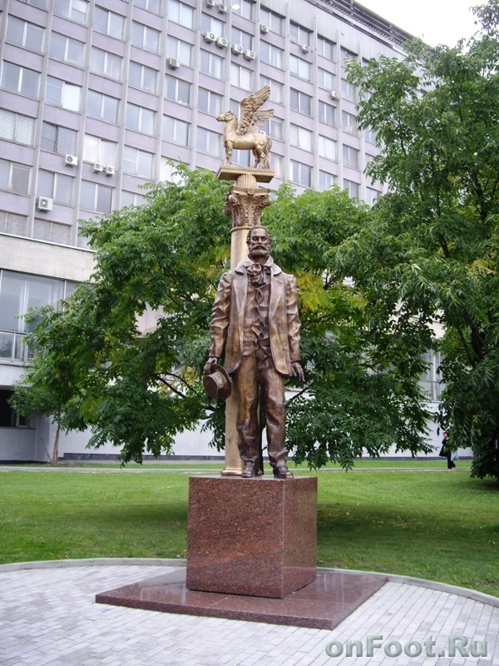

Slide 12
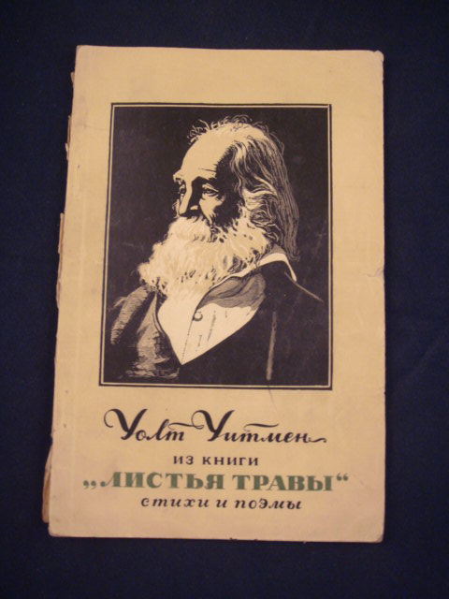


Slide 13
збірка
“Листя трави”
“Leaves of Grass”
1855
Тема:
Уолт Уітмен,
людина-поет,
людина взагалі та
світ навколо неї
Внутрішній сюжет:
життя у всьому
його
розмаїтті
Ідея:
Вічне торжество
людини

Slide 14
Тематика творів:
рівність, однаковість всіх людей;
тема життя та смерті;
долі індіанців;
взаємозв”язок людини і природи;
американська дійсність.

Slide 15
Я – поет Тіла і я – поет Душі…
Уолт Уітмен
новатор
романтик
філософ

Slide 16
Особливості “Пісні про себе”:
відсутній традиційний сюжет (об”єднуючим є образ ліричного героя);
поетичне “я” знаходить себе в різних людях, явищах природи;
філософське осмислення буття;
оспівування Тіла і Душі;
поет намагається відтворити “космічний епос” – загальнолюдську дійсність;
винятковість історичної місії американського народу.

Slide 17
Словник
Верлібр – це вірш, ритм якого прихований насамперед у синтаксичній будові речення.
Трансценденталізм (від лат.transcendens – той, що виходить за межі, даний поза досвідом) – релігійно-філософська й етична система.
“Каталогізація” – художній прийом для створення ефекту всеосяжності у зображенні.

Slide 18
знання апріорне, людська душа та свідомість від народження – не tabula rasa, людина в центрі Всесвіту, пізнати який можна, лише пізнаючи себе.
Трансценденталізм:
Мій язик, кожний атом крові моєї створені з цієї землі,
з цього повітря;
Народжений тут від батьків, народжених тут від батьків,
теж тут народжених, -
Я, тридцятисемирічний, цілком при здоров”ї,
нині розпочинаю цю пісню
І сподіваюся не скінчити до смерті.

Slide 19
“Каталогізація”
Любов, це ж уся земля для тих, що
люблять… любов,
що перемагає час і простір;
Любов – це рум”янець густий, пишний,
запаморочливо духмяний,
Бо є тільки слова любові і думка єдина –
любов.

Slide 20
Автор: Кодола Валентина Іванівна
Шендерівський НВК
К-Шевченківський р-н
Черкаська обл.
Якщо у Вас виникне бажання подякувати автору презентації і адміністратору сайту, зробіть перехід по будь-якій рекламі
Адміністратор

